Slide 1
ZIN IN EEN FEESTJE?
ZIN IN EEN FEESTJE?
ZIN IN EEN FEESTJE?

Slide 2
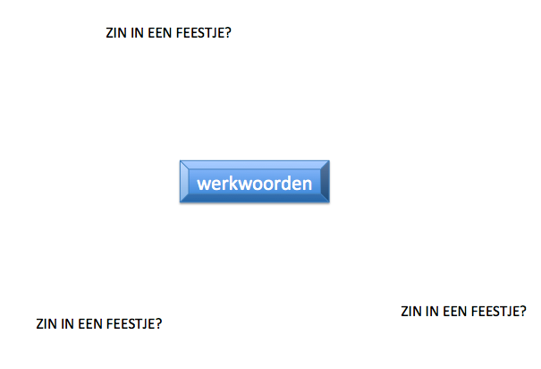

Slide 3
s/ß/z/ss/x
Heißt
+
feESTTENTEN
Extra ‘e’
Na d/t
warten arbeiten finden
+
feESTTENTEN
ook m/n
a/ä
au/äu
fahren schlafen laufen etc
+
feESTTENTEN
regelmatige werkwoorden
wohnen gehen singen fliegen
feESTTENTEN
e/i e/ie
wissel
essen nehmen geben helfen
Lesen sehen
+
feESTTENTEN
werkwoorden
Hulpww
Modalverben
können sollen wissen wollen
müssen mögen dürfen
Speciale ww
sein haben werden

Slide 4
werkwoorden
Speciale ww
sein haben werden

Slide 5
sein = zijn
ich bin zu Hause.
du bist 13 Jahre alt.
er ist ein Bruder von Achim.
sie ist die Schwester von Achim.
es ist nicht ein Baby
wir sind zu Hause.
ihr seid 14 Jahre alt.
Sie sind ein netter Mann.
sie sind nicht alle in der Schule.
werden = zullen
ich werde gehen.
du wirst kommen.
er wird gut lernen.
sie wird gut lernen.
es wird gut lernen.
wir werden um 12 zu Hause sein.
ihr werdet schön brav sein!.
Sie werden staunen. (verbaasd zijn)
sie werden nicht ins Kino gehen.
haben = hebben
ich habe dich gesehen.
du hast eine Schwester.
er hat einen Bruder.
sie hat eine Schwester.
es hat nicht geweint.
wir haben Pause.
ihr habt ein Eis gekauft.
Sie haben sehr schöne Augen, Frau Wenger.
sie haben alle nicht gut gelernt.

Slide 6
sein = zijn
ich bin zu Hause.
du bist 13 Jahre alt.
er/sie/es ist der Bruder von Achim.
wir sind zu Hause.
ihr seid 14 Jahre alt.
Sie/sie sind ein netter Mann.
werden = zullen
ich werde gehen.
du wirst kommen.
er/sie/es wird gut lernen..
wir werden um 12 zu Hause sein.
ihr werdet schön brav sein!.
Sie/sie werden staunen. (verbaasd zijn)
haben = hebben
ich habe dich gesehen.
du hast eine Schwester.
er/sie/es hat einen Bruder.
wir haben Pause.
ihr habt ein Eis gekauft.
Sie/sie haben sehr schöne Augen, Frau Wenger.

Slide 7
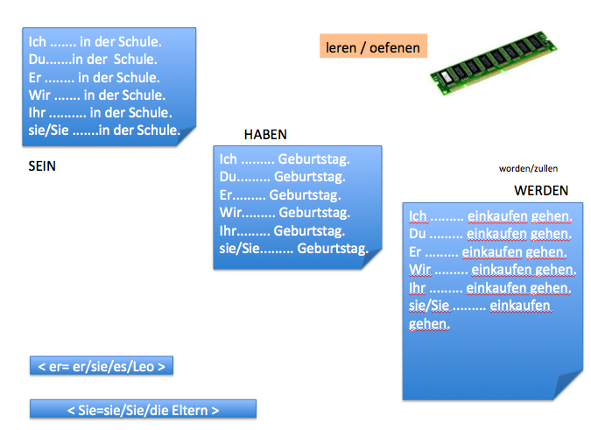

Slide 8
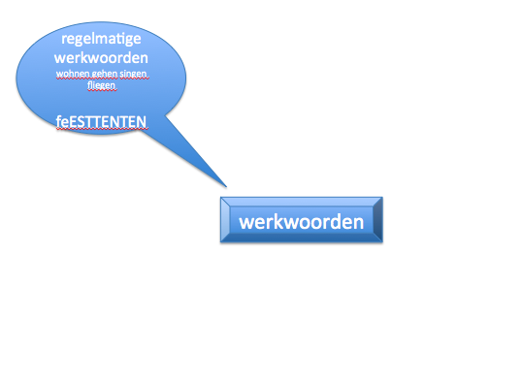

Slide 9
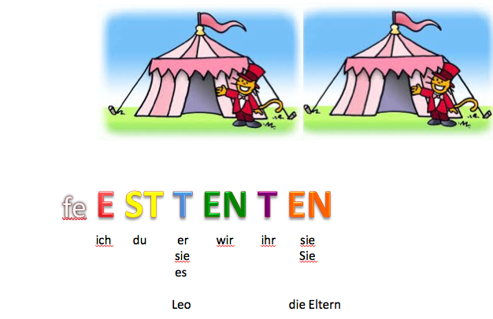

Slide 10
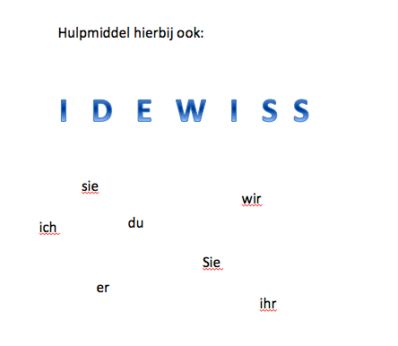

Slide 11
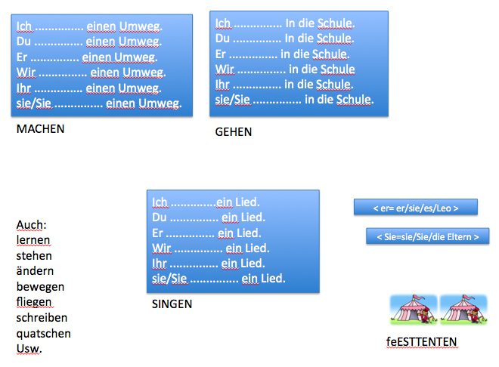

Slide 12
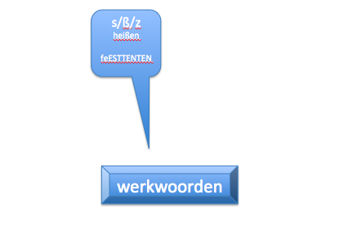

Slide 13
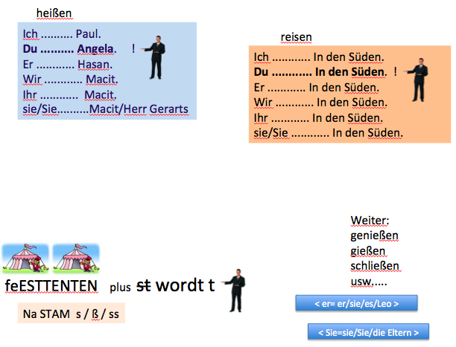

Slide 14
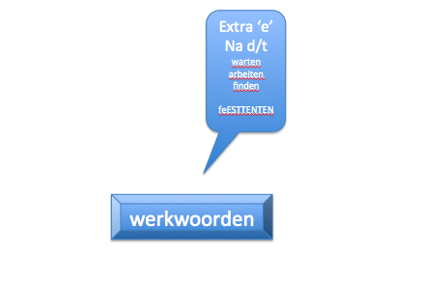

Slide 15
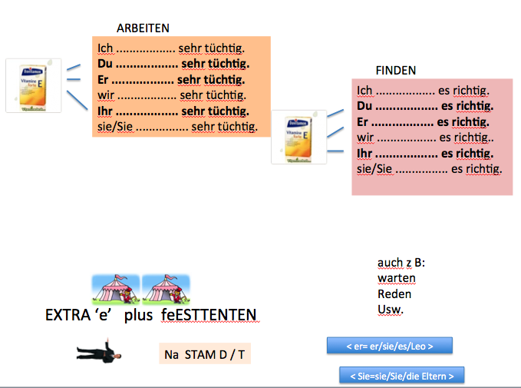

Slide 16
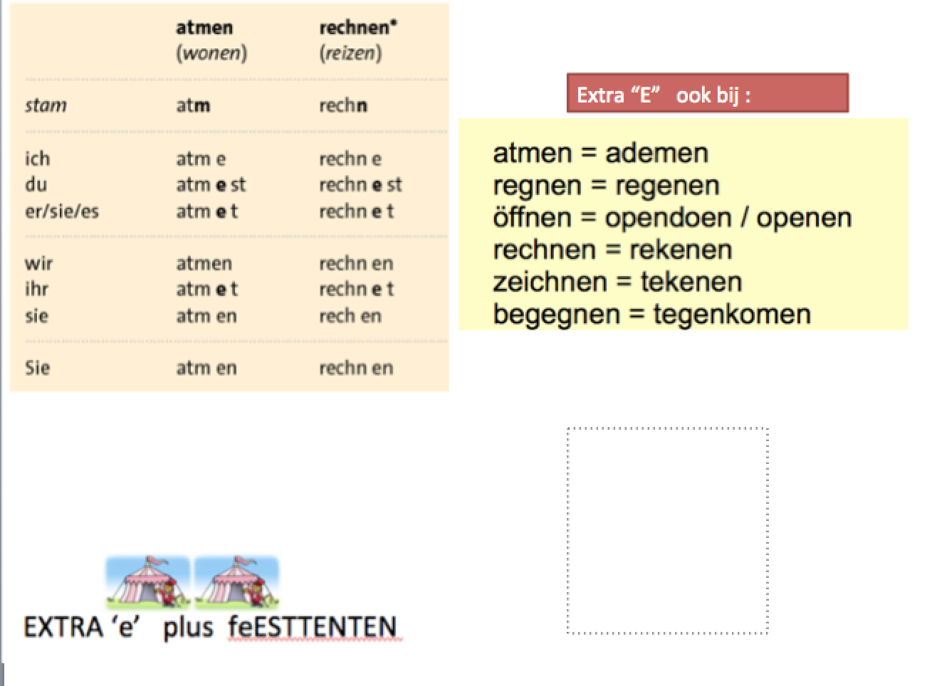
ademen
rekenen

Slide 17
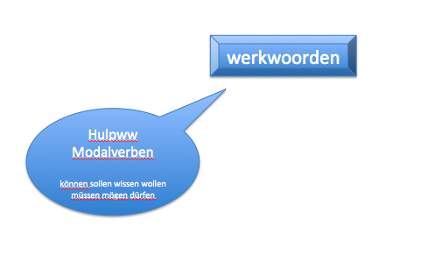

Slide 18
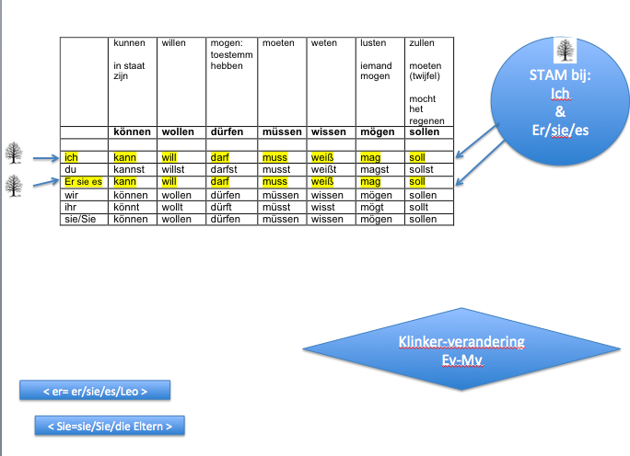

Slide 19
modale hulpwerkwoorden
 | können | dürfen | wollen | müssen | sollen | mögen | wissen
 | kunnen | mogen | willen | moeten | moeten | houden van lusten aardig vinden | weten
ich | kann | darf | will | muss | soll | mag | weiß
du | kannst | darfst | willst | musst | sollst | magst | weißt
er sie es | kann | darf | will | muss | soll | mag | weiß
wir | können | dürfen | wollen | müssen | sollen | mögen | wissen
ihr | könnt | dürft | wollt | müsst | sollt | mögt | wisst
Sie sie | können | dürfen | wollen | müssen | sollen | mögen | wissen

Slide 20
moeten = müssen of sollen; dat hangt af van de zin:
A als iets niet anders kan, of "het is logisch dat": müssen
Dat moet Hans geweest zijn - Das muss Hans gewesen sein. De straat moest afgezet worden. - Die Straße musste abgesperrt werden.
B bij een (dringend advies): müssen
Dat moet je niet allemaal geloven. - Das musst du nicht alles glauben! Je moet nu gaan. - Du musst jetzt gehen.
C als je twijfelt, jezelf iets afvraagt: sollen
Wat moet ik doen? - Was soll ich machen? of het behoort zo (gebod) Ik weet niet of ik er naar toe moet gaan. - Ich weiß nicht, ob ich hinfahren soll. Moet ik dat nu meteen betalen? - Soll ich das sofort bezahlen?
D in een persoonlijk bevel: sollen
Jij moet je mond houden! - Du sollst den Mund halten!

Slide 21
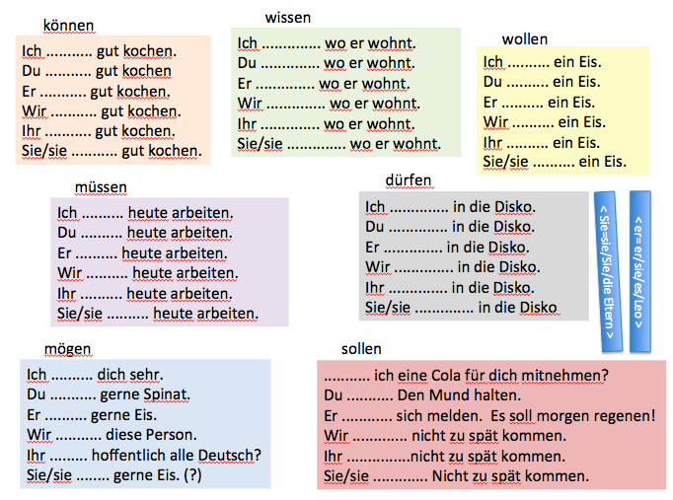

Slide 22
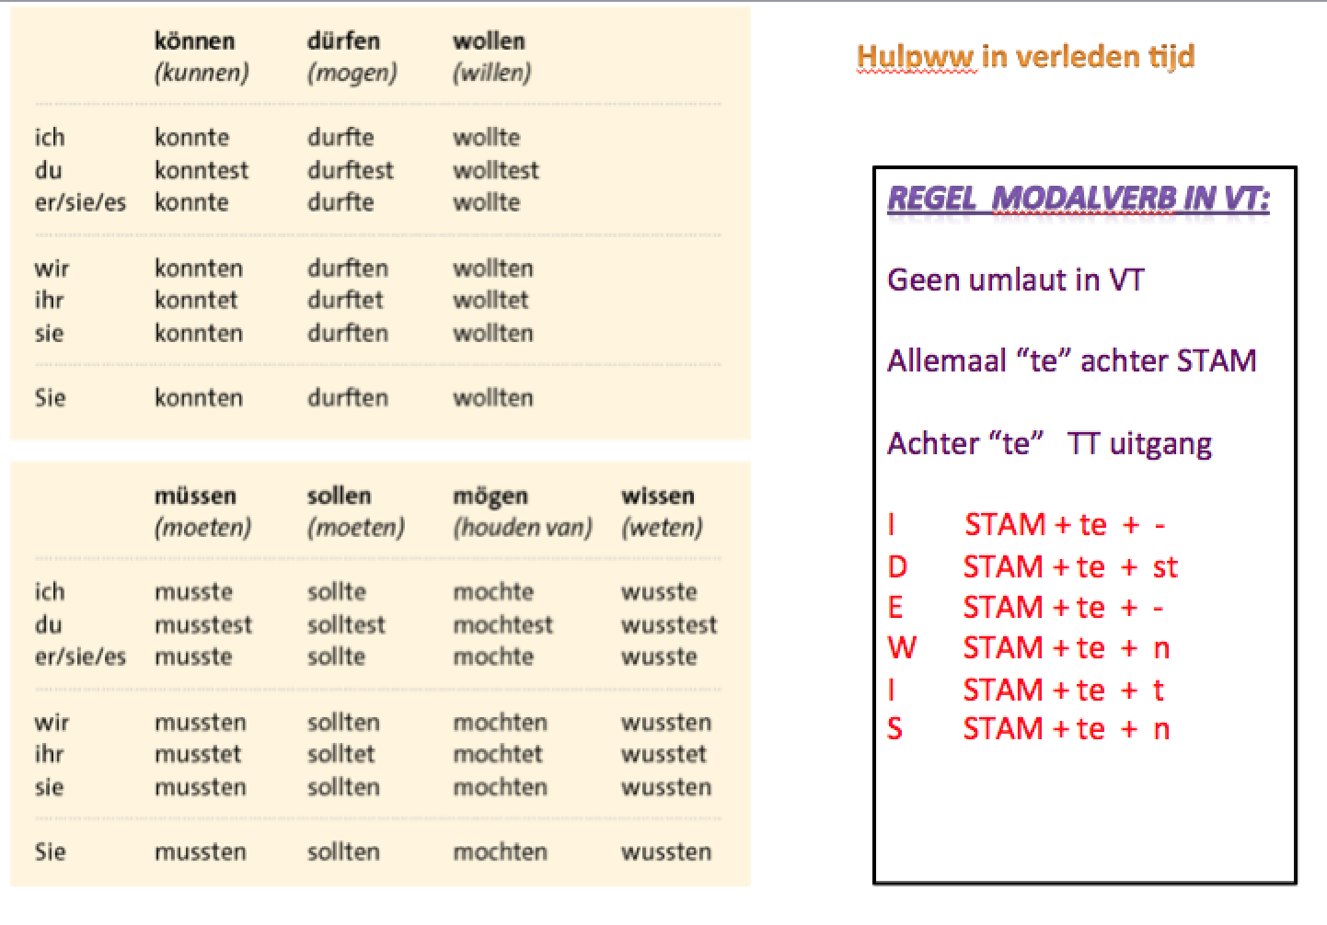

Slide 23
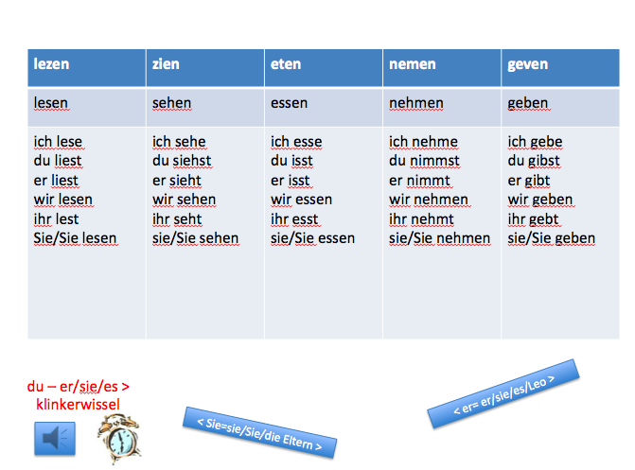

Slide 24
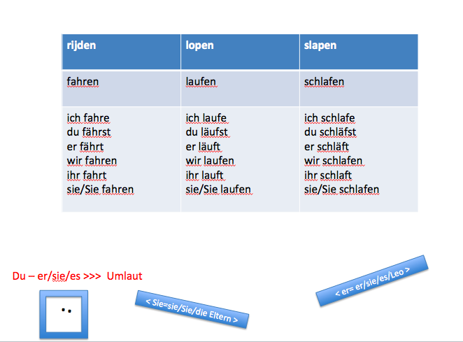

Slide 25
sterke werkwoorden Tegenw Tijd
dus met klinkerwissel te leren voor K12
klinkerwissel bij du en er sie es
sprechen – du sprichst / er spricht
treten – du trittst / er tritt
helfen – du hilfst / er hilft
treffen – du triffst / er trifft
fangen – du fängst / er fängt
raten – du rätst / er rät
versprechen – du versprichst / er..
fallen – du fällst / er fällt
schlagen – du schlägst / er schlägt
wachsen – du wächst / er wächst
waschen – du wäschst / er wäscht
lesen – du liest / er liest
essen – du isst / er isst
sehen – du siehst / er sieht
nehmen – du nimmst / er nimmt
geben – du gibst / er gibt
fahren – du fährst / er fährt
laufen – du läufst / er läuft
schlafen – du schläfst / er schläft
lassen – du lässt / er lässt
halten – du hältst / er hält
laden – du lädst / er lädt !!!!
stoßen – du stößt / er stößt
o.a. gehen en stehen en denken
zijn echter regelmatig !!!!

Slide 26
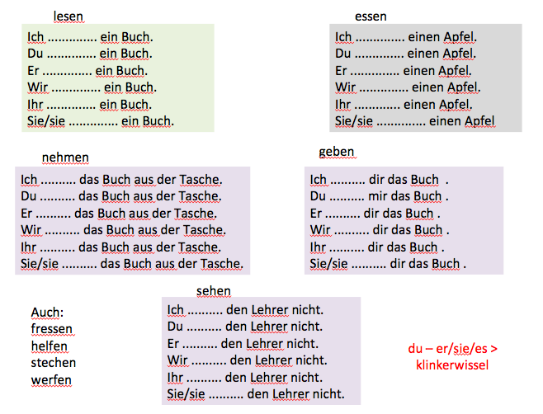

Slide 27
fahren
schlafen
Ich .......... in die Stadt.
Du ......... in die Stadt.
Er .......... in die Stadt.
Wir .......... in die Stadt.
Ihr .......... in die Stadt.
Sie/sie .......... in die Schweiz.
Ich .......... nachts.
Du .......... nachts.
Er .......... nachts.
Wir .......... gut.
Ihr .......... schlech.
Sie/sie .......... tagsüber.
laufen
Ich .......... neben dem Fahrrad.
Du .......... neben dem Fahrrad.
Er .......... neben dem Fahrrad.
Wir .......... Richtung Süden.
Ihr .......... Richtung Norden.
Sie/sie .......... Richtung Westen.
Auch:
schlagen
fangen
saufen
tragen
usw.
Du – er/sie/es >>> Umlaut

Slide 28
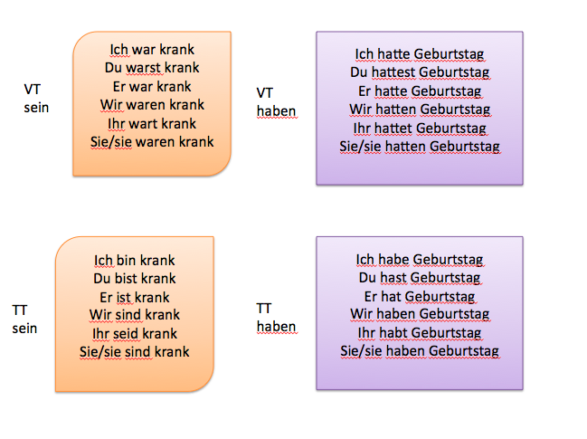

Slide 29
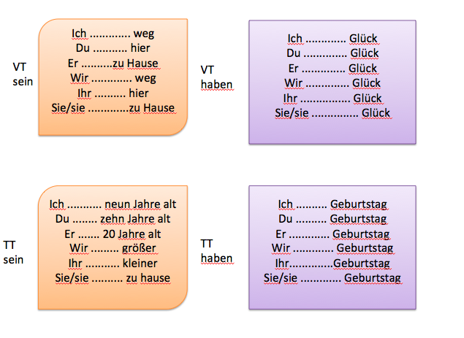

Slide 30
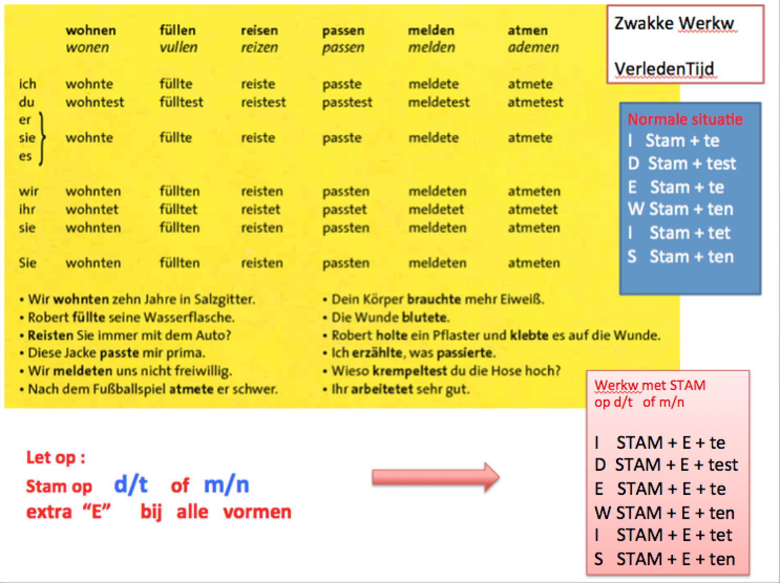

Slide 31
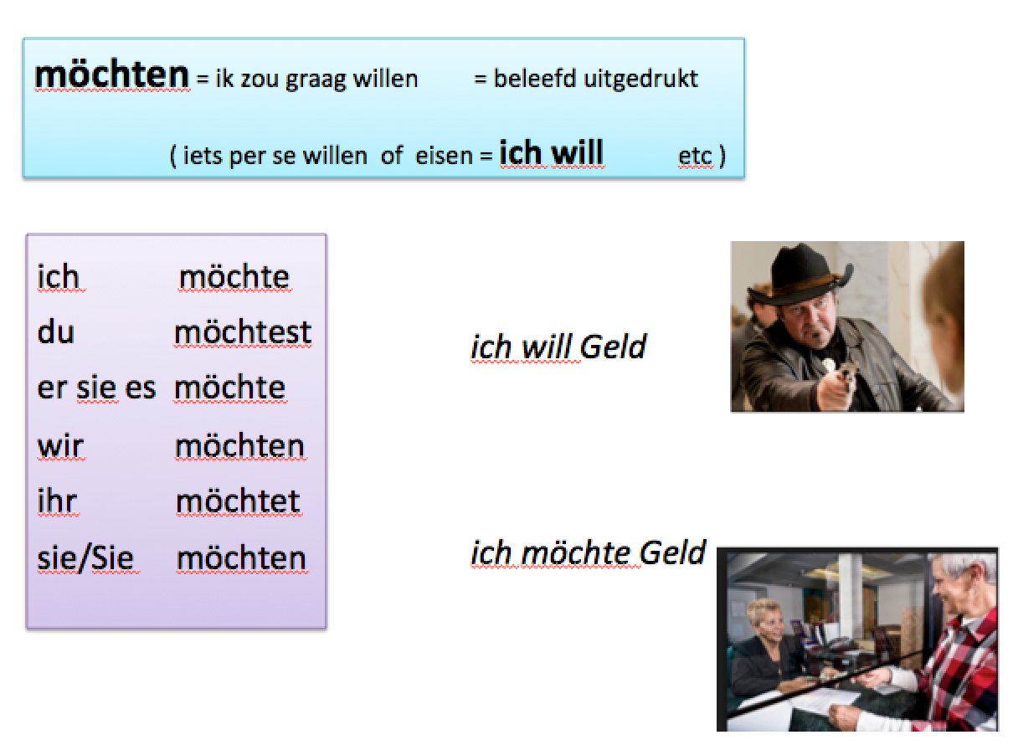

Slide 32
verleden tijd sterke werkwoorden
 | gehen | essen | lesen | halten | bitten | sprechen
ich | ging | aß | las | hielt | bat | sprach
du | gingst | aßt | last | hielt(e)st | bat(e)st | sprachst
er sie es | ging | aß | las | hielt | bat | sprach
wir | gingen | aßen | lasen | hielten | baten | sprachen
ihr | gingt | aßt | last | hieltet | batet | spracht
Sie sie | gingen | aßen | lasen | hielten | baten | sprachen
 | gegangen | gegessen | gelesen | gehalten | gebeten | gesprochen

Slide 33
sterke werkwoorden die gekend moeten zijn voor K12
singen a-u
bitten a-e
stehen a-a ich stand
liegen a-e
fliegen o-o
kommen a-o
essen a-e ich aß
weggehen i-a ich ging
schlafen ie-a
beginnen a-o
treffen a-o ich traf
bekommen a-o
laufen ie-au
riechen o-o
wachsen u-a
brechen a-o
genießen o-o ich genoss
werfen a-o
versprechen a-o
gehen i-a ich ging
lesen a-e
nehmen a-o ich nahm
ziehen o-o ich zog
finden a-u
fressen a-e ich fraß
frieren o-o
schwimmen a-o ich schwamm
schließen o-o ich schloss
fahren u-a

Slide 34
mögen – ich habe gemocht
können – ich habe gekonnt
wissen – ich habe gewusst
wollen – ich habe gewollt
sollen – ihr habt gesollt
dürfen – ich habe gedurft
müssen – ich habe gemusst
volt deelw van:

